Slide 1
Amarylkovité
- byliny s cibulemi nebo oddenky
Zkus s pomocí obrázků a učebnice
určit název celé skupiny.
- jednoduché
- květy:
1
nápověda:
str. 113
- pravidelné
Urči jejich souměrnost
a pohlavnost.
6
- oboupohlavné
2
- okvětí
(6)
5
Spočítej, kolik okvětních lístků jej tvoří.
Pokus se je charakterizovat
- jaký mají tvar a tloušťku?
3
- listy:
- úzké
4
- čárkovité
Zopakuj si typ jejich žilnatiny.
- plod:
tobolka/bobule
A) souběžná
B) zpeřená

Slide 2
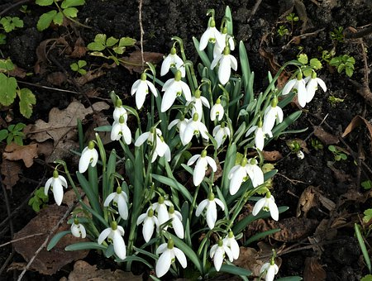
Zástupci
Poznáš je?
• ohrožené a chráněné
- v přírodě
+ poslové jara
- často na zahrádkách
bledule jarní
sněženka
podsněžník
- nemá na rozdíl od bledule na každém
okvětním lístku zelenožlutou skvrnu

Slide 3
• na zahrádkách:
narcisy
- mnoho druhů
bílý
žlutý
- často zplaňují a můžeme je vidět
i ve volné přírodě
→ také patří mezi jarní rostliny

Slide 4
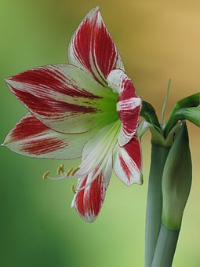
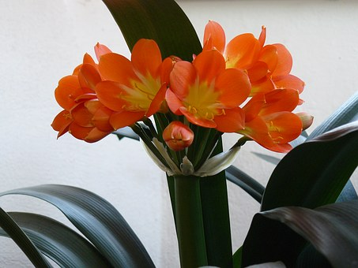
• pokojové rostliny
- možná je budete spíše znát pod označením:
řemenatka
(klívie)
Uhádnete odkud pochází?
hvězdník
(amarylis)
A) Afrika + Amerika
B) Asie + Austrálie
C) Afrika + Asie
D) Amerika + Austrálie
- přirozeným prostředím
tohoto rodu jsou tropické
a subtropické oblasti
Ameriky
- původní v subtropické
oblasti jižní Afriky

